Slide 1



BOCA 2.0
Uma Proposta De Melhoria da Interface Visual do Ambiente de Provas BOCA
Frederico Minuzzi
Peter Brendel
Vinicius Gasparini
Interação Humano Computador
Professora Isabela Gasparini
26/11/2019

Slide 2

O que é o BOCA
Ambiente em navegador de programação competitiva
Desenvolvido em 2004
Componentes: PHP, Scripts BASH, HTML, CSS, PostgreSQL
BOCA é a ferramenta mais utilizada no Brasil
Interfaces Admin / Staff / Score / Contestant
O presente trabalho foi realizado apenas na interface Contestant

Slide 3
Usabilidade
5 componentes segundo [Behan and Krejcar 2013]
Capacidade de aprendizagem
Eficiência
Memorabilidade
Repetição de Tarefas
Taxa de erro
Satisfação

Slide 4
Interface do Competidor
A Página inicial contém nenhuma informação útil, Não há uma condução clara para o usuário seguir.
Barra de navegação possui muitos elementos e portanto tende a desorientação do usuário.
Há informações que não são do interesse do usuário expostas.
Informações sobre o estado atual da competição não estão sendo apresentadas. Mesmo que o estado atual muda o comportamento do site.

Slide 5
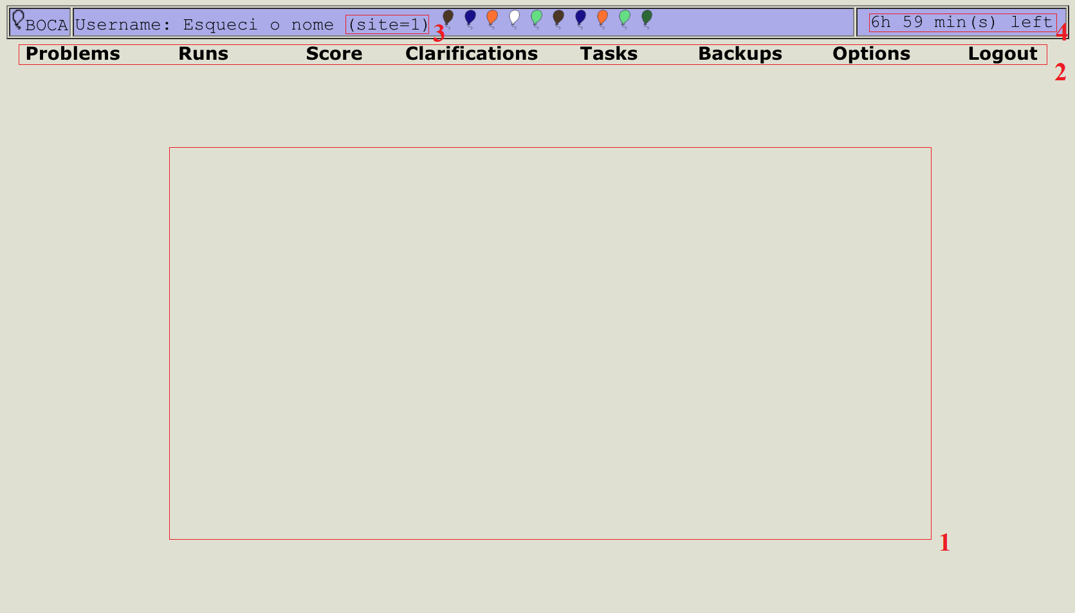
Insira aqui um link para vídeo.
Pagina Home visitada logo apos login

Slide 6
Definições Para Solução
Ferramentas utilizadas:
Framework Bootstrap 4.3, que conta com diversos objetos padronizados.
Objetivo:
Fundamentar o layout a partir dos princípios de design de [Normann 2013]

Slide 7
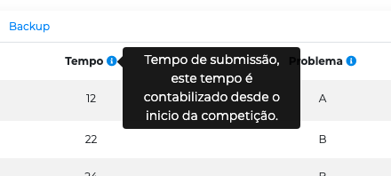
Visibilidade
Tooltip: Oferece informações complementares sobre um determinado campo.
Notes:
boa boa

Slide 8
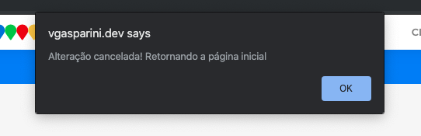
Aprendizado
Popup: Avisa o usuário que ele acionou alguma função do site.
Notes:
boa boa

Slide 9
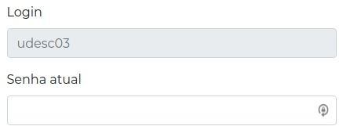
Restrições
Campos restritos: Permite visualização e mitiga erros

Slide 10
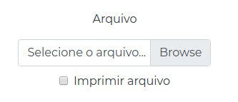
Mapping
Posicionamento de campos e botões: Facilita o aprendizagem pois o sistema fica mais intuitivo.

Slide 11
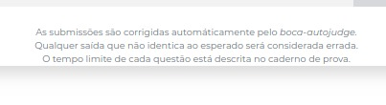
Affordance
Textos dica: textos que tenham como foco a explicação mais aprofundada sobre o sistema.

Slide 12
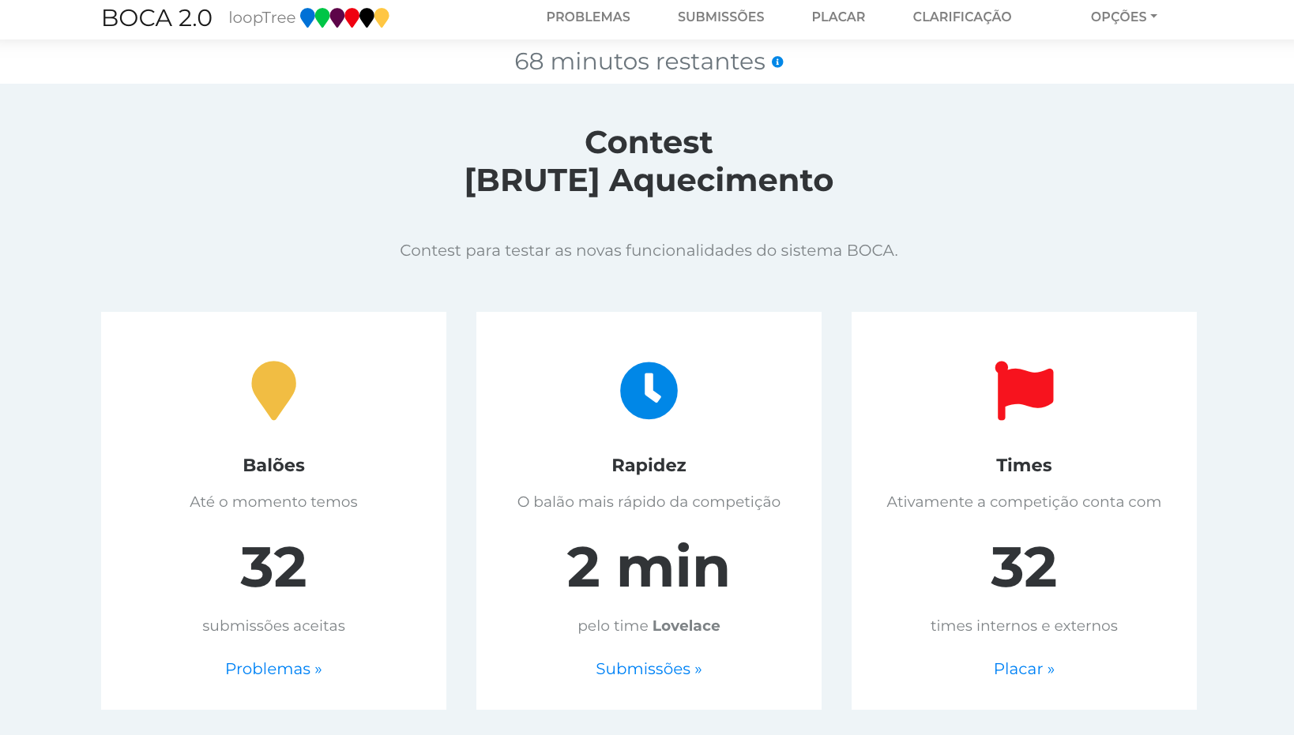
Pagina Home visitada logo apos login

Slide 13
Avaliação
Voluntários condizentes com as personas definidas
Fluxo de Tarefas na plataforma
Avaliação por observação [Barbosa and Silva 2010]
Principal princípio de usabilidade avaliado
Facilidade de aprendizado!

Slide 14
Análise dos dados
Tempo médio para execução das tarefas: 4min 45seg
Taxa de acerto (preenchimento de form.) = 100%
Feedback dos entrevistados quanto ao placar
Observou-se que alguns procedimentos eram pouco intuitivos

Slide 15
Mudanças geradas
Adição de pequenas descrições no inferior das janelas
Guia prático de uso - documento complementar
disponível em Opções → Ajuda

Slide 16
Referencias
Barbosa, S. D. J. and Silva, B. S. (2010). Interação humano-computador. Elsevier, Rio de Janeiro.
Behan, M. and Krejcar, O. (2013). Modern smart device-based concept of sensoric networks. EURASIP Journal on Wireless Communications and Networking, 2013(1).
Bootstrap (2019). A front-end framework. https://getbootstrap.com/.
de Andrade, V. (2019). Termo de consentimento legal. https://www.docsity.com/pt/termode-consentimento-legal/4764426/.
de Campos, C. P. and Ferreira, C. E. (2004). Boca: um sistema de apoio a competicões de programação. WEI.
ISO 9241-11 (2018). Ergonomics of human-system interaction — Part 11: Usability: Definitions and concepts.
Junior, P. T. A. and Filgueras, L. (2005). User modeling with personas. Nielsen, J. (1993). Usabilty Engineering. Morgan Kaufmann Inc., Sao Francisco.
˜
Norman, D. (2013). The Design of Everyday Things: Revised and Expanded Edition. Basic Books, Evanston.
Walter Cybis, Adriana Holtz Betiol, R. F. (2015). Ergonomia e Usabilidade: conhecimentos, metodos e aplicacões. novatec.

Slide 17
Obrigado!
UDESC – Universidade do Estado de Santa Catarina
Freddyminu@gmail.com
peter.brendel@edu.udesc.com
v.gasparini@edu.udesc.br

